Slide 1
Беседа: «Витамины я люблю – быть здоровым я хочу»

Slide 2
Цель: продолжать знакомить детей с пользой витаминов.

Slide 3
- А вы, ребята, пробовали витамины? - Витамины бывают не только в таблетках.

Slide 4
- А в каких продуктах есть витамины? Нужно есть больше овощей и фруктов. В них много витаминов А, В, С, Д. Сегодня мы вспомним, в каких продуктах они содержатся и для чего нужны.

Slide 5
Витамин А - морковь, рыба, сладкий перец, яйца, петрушка. Важно для зрения

Slide 6
Витамин В - мясо, молоко, орехи, хлеб, курица, горох (для сердца)

Slide 7
Витамин С - цитрусовые, капуста, лук, редис, смородина (от простуды)

Slide 8
Витамин Д - солнце, рыбий жир (для костей)

Slide 9
Если хочешь быть здоровым, правильно питайся,
Ешь побольше витаминов, с болезнями не знайся.

Slide 10
Никогда не унываю
И улыбка на лице,
Потому что принимаю
Витамины А, Б, С.

Slide 11
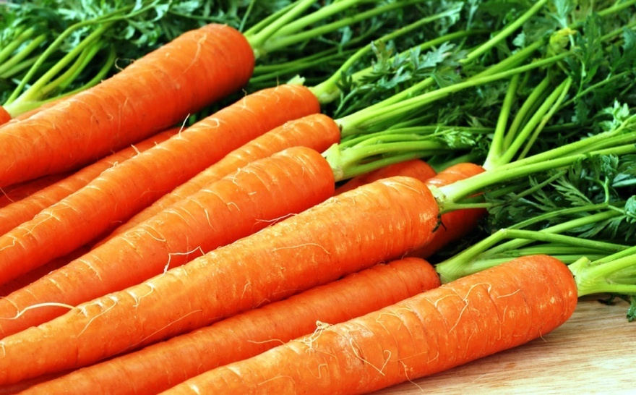
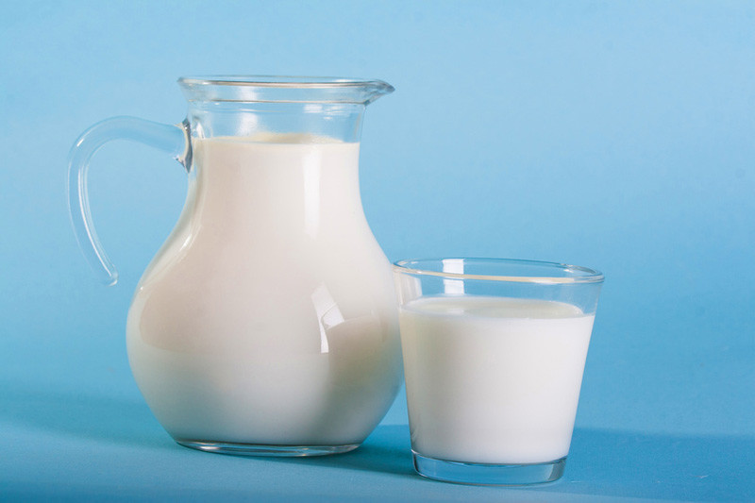
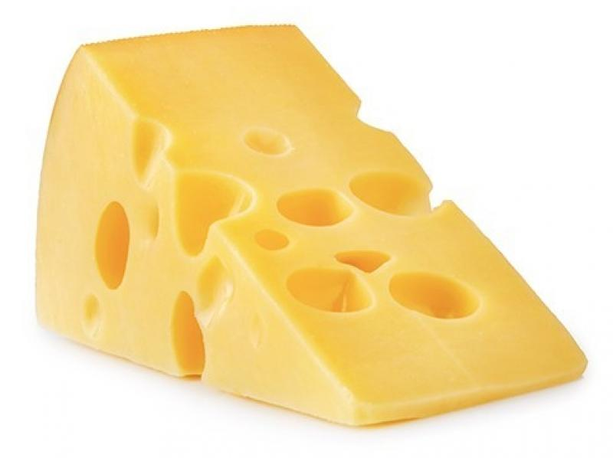
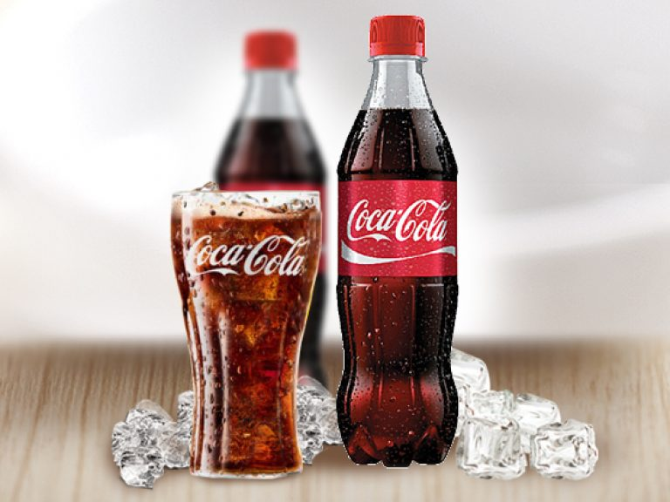
Игра «Четвертый лишний»

Slide 12
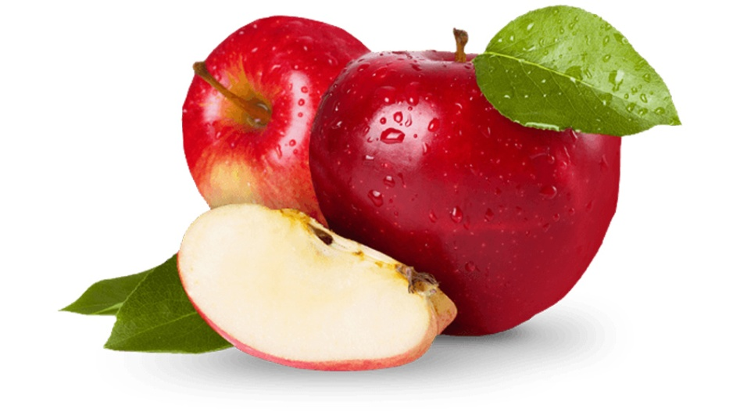
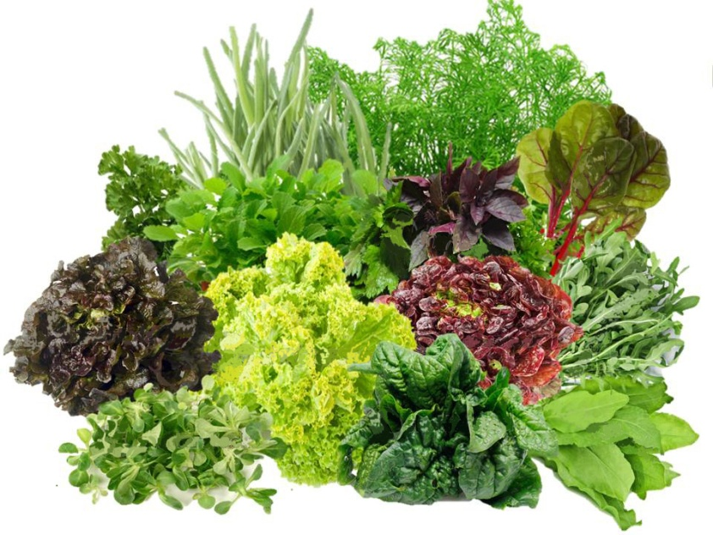
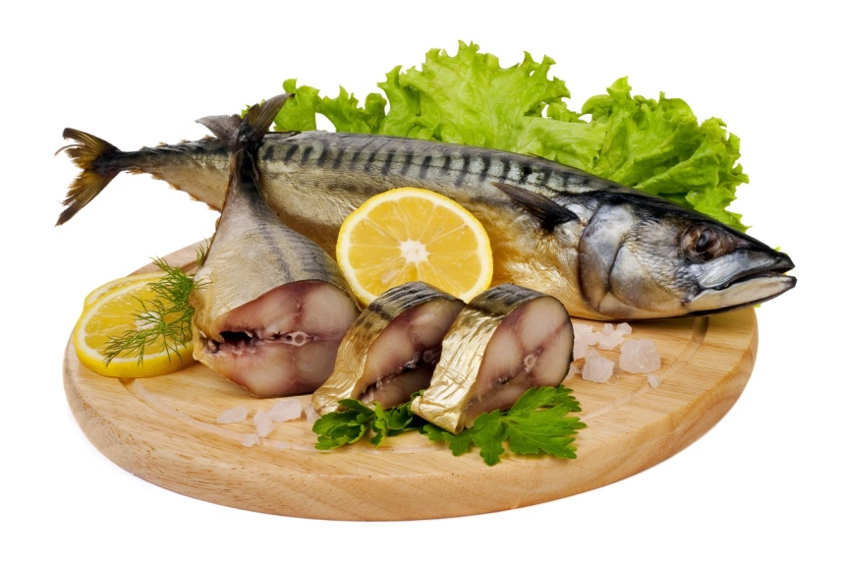
Игра «Четвертый лишний»

